Slide 1
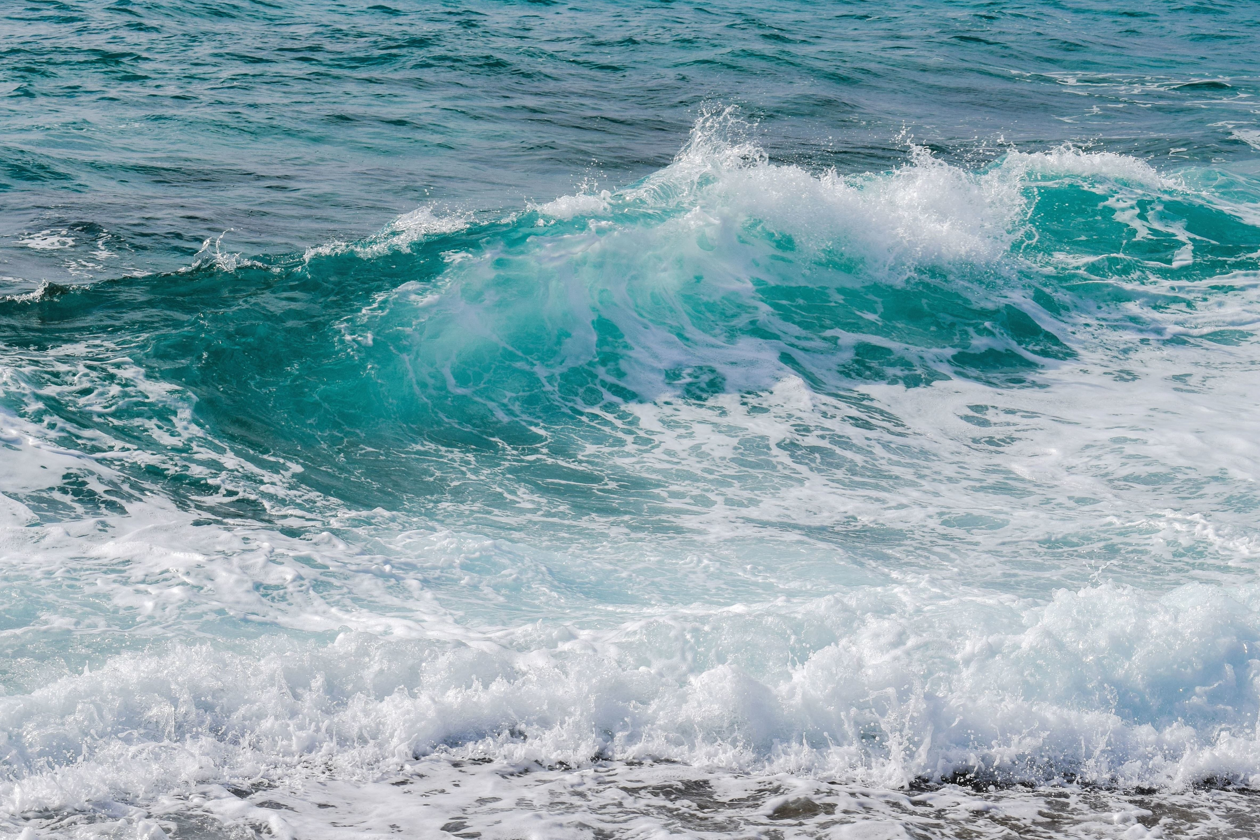
Notes:
Schrift kann anstatt mit Farbe auch mit einem Bild gefüllt werden.
Dazu brauchen Sie ein geeignetes Bild und dazu ein Textfeld.

Slide 2
MEER
Notes:
Bild über die ganze Folie vergrößern
Textfeld mittig darüber platzieren
Bild anklicken, Strg gedrückt halten und Textfeld dazuklicken
Menü ZEICHENTOOLS-FORMAT … Formen zusammenführen … Schnittmenge

Slide 3
Notes:
Bild einfügen (Strand oder Wiese)
Textfeld einfügen, URLAUB eintragen
Schriftgröße ca. 220, Schriftart Arial Black o.ä., Schrift mittig platzieren
Bild anklicken, Strg gedrückt halten und Textfeld dazuklicken
Menü ZEICHENTOOLS-FORMAT … Formen zusammenführen … Schnittmenge

